Slide 1
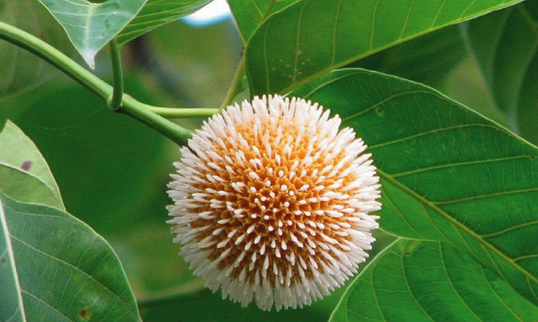
স্বাগতম সবাইকে

Slide 2
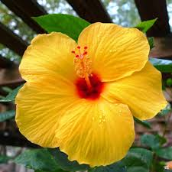
পরিচিতি
পরিচিতি
আসমা আখতার
সহঃশিক্ষক(কম্পিউটার)
খলনা ইসলামিয়া ফাজিল মাদরাসা,সুবরাজপুর,
পত্নীতলা, নওগাঁ
পাঠ পরিচিতি
শ্রেণীঃ নবম/ দশম
বিষয়ঃ বাংলা কবিতা
অধ্যায়ঃ চতুর্থ
সময়ঃ ৫০মিনিট

Slide 3
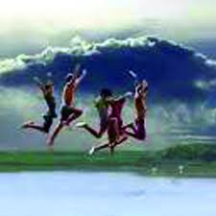
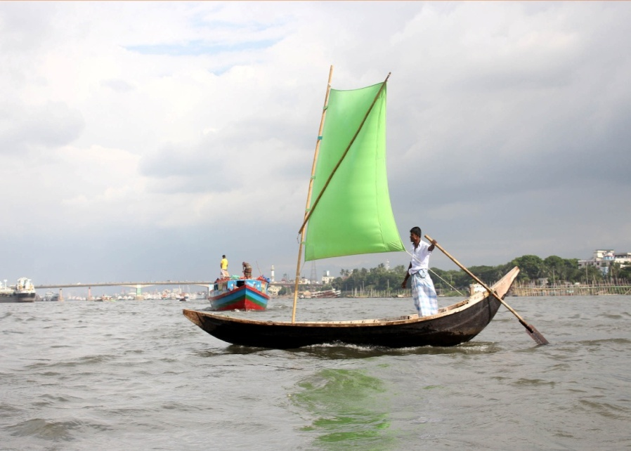
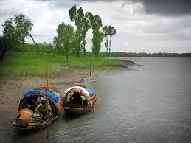
নিচের ছবি প্রতি লক্ষ্য রাখিঃ-
ছবিতে নদী সাগর দেখতে পাই।বাড়ির পাশে নদী,উত্তাল সাগর।পোলাপানরা নদীতে আনন্দকরে,মাঝি নৌকা বায়।

Slide 4
আজকের পাঠ শিরোনাম
কপোতাক্ষ নদ
মাইকেল মধুসূদন দত্ত

Slide 5
শিখন ফল
এই পাঠ শেষে শিক্ষার্থীরা………
১। কবি মাইকেল মধুসূদন এর পরিচয় জানতে পারবে।
২। চতুর্দশপদী কবিতা সম্পর্কে বর্ণনা করতে পারবে।
৩। কবিতাটি শুদ্ধ উচ্চারনে আবৃতি করতে পারবে।
৪। গ্রামের সঙ্গে কবির যে গভীর সম্পর্ক তা বলতে পারবে ।

Slide 6
কবি পরিচিতি
মুত্যুঃ
১৮৭৩খ্রী;
২৯শে জুন
জন্মঃ
১৮২৪খ্রীঃ ২৫শে জানুয়ারী
যশোর জেলা
সাগর দাঁড়ি গ্রামে।
তাঁর বিখ্যাত কাব্যগ্রন্থ
‘মেঘনাদ-বধ’
কাব্যঃ বীরাঙ্গনা
নাটকঃপদ্মাবতীশর্মিষ্ঠা
চতুর্দশপদী কবিতাবলী
রচনা করেন।
অমিত্রাক্ষর ছন্দ ও
বাংলা সনেটের
প্রবর্তন করেন।
পাশ্চাত্য জীবনে
ইংরেজি ভাষা ও
ইংরেজি সাহিত্যে
আগ্রহী হোন।
পরবর্তীতেকালে
কষ্টকর জীবনে
ভুল ভেঙ্গে যায়।
স্কুলজীবনঃ
হিন্দু কলেজে ভর্তি হন।১৮৪২খ্রীঃ
খ্রীষ্ট ধর্মে দীক্ষিত হন
নামের পূর্বে
মাইকেল

Slide 7
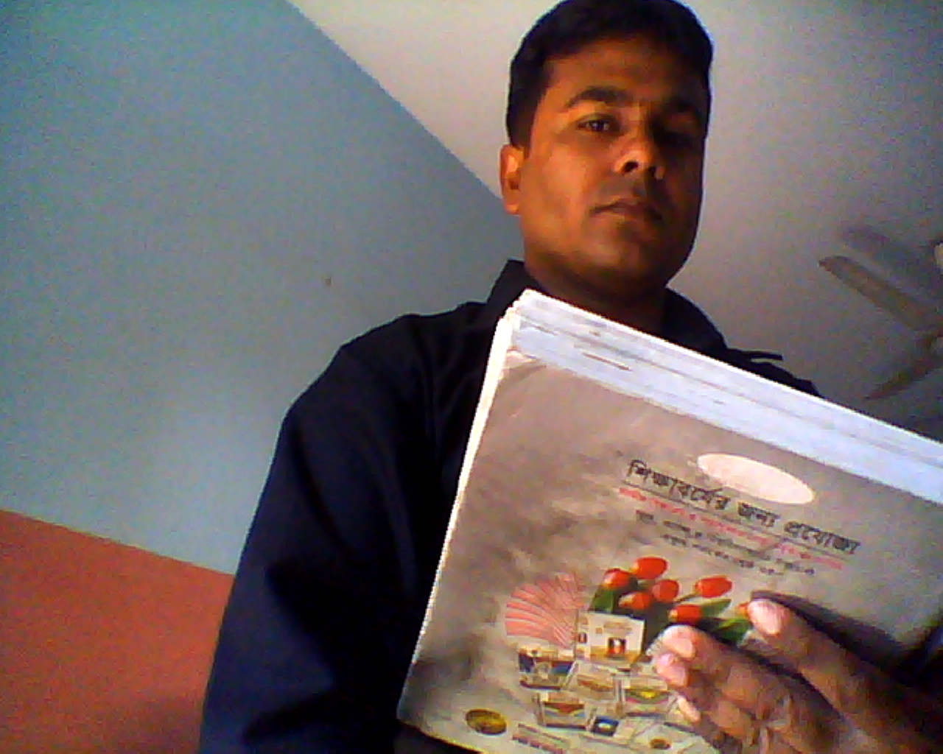
আদর্শ পাঠ

Slide 8
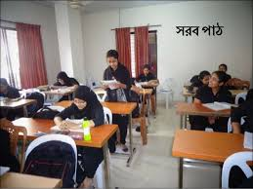
সরব পাঠ

Slide 9
চল একটি ভিডিও দেখিঃ-

Slide 10
শব্দার্থ ও টিকা জেনে নেইঃ-
একান্ত নিরিবিলিতে
বিরলে
ইংরেজীতে Sonnet,বাংলায়
কবিতা চতুর্দশপদী
চতুর্দশপদী কবিতা
বারি-রূপকার
প্রজা যেমন
রাজাকে কর

Slide 11
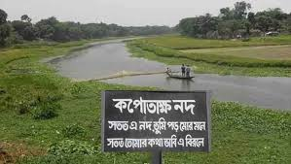
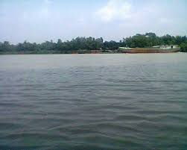
সতত,হে নদ,তুমি পড় মোর মনে!
সতত তোমার কথা ভাবি এ বিরলে;
সতত ( যেমন লোক নিশার স্বপনে
শোনে মায়া- মন্ত্রধ্বনি) তবে কলকলে

Slide 12
জুড়াই এ কান আমি ভ্রান্তির ছলনে!
বহু দেশে দেখিয়াছি বহু নদ- দলে,
কিন্তু এ স্নেহের তৃষ্ণা মিটে কার জলে?
দুগ্ধ –স্রোতোরুপী তুমি জন্মভূমি –স্তনে।

Slide 13
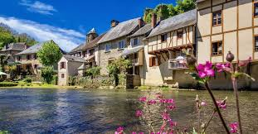
আর কি হে হবেদেখা ? যত দিন যাবে,
প্রজারূপে রাজরূপ সাগরেরে দিতে
বাড়ি – রূপকর তুমি; এ মিনতি,গাবে
বঙ্গজ জনের কানে, সখে,সখা –রীতে
নাম তার,এ প্রবাসে মজি প্রেম – ভাবে
লইছে যে তব নাম বঙ্গের সংগীতে।

Slide 14
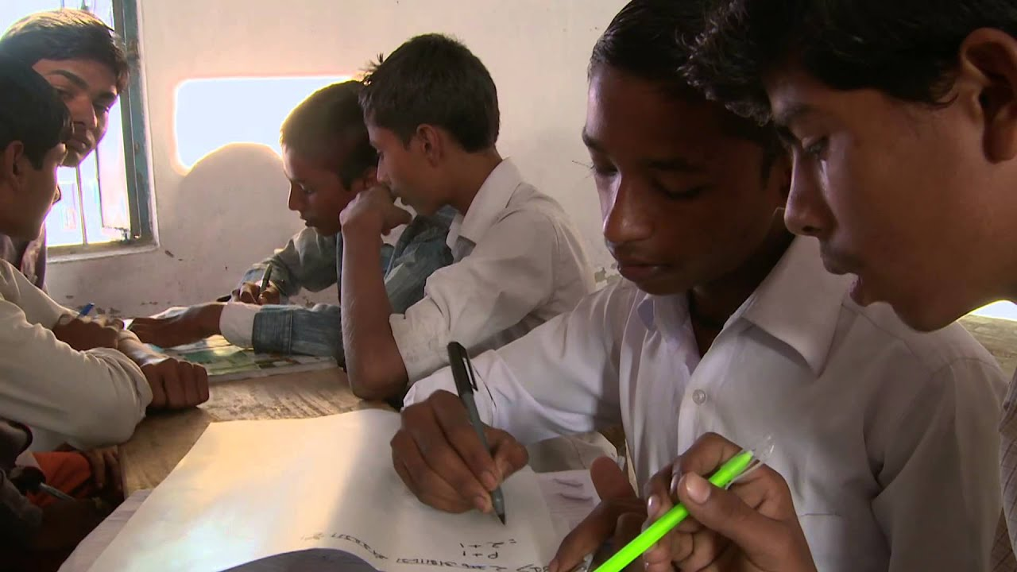
জোড়ায় কাজঃ-
‘এ স্নেহের তৃষ্ণা মিটে কার জলে ? দুগ্ধ – স্রোতোরূপী তুমি
জন্মভূমি-স্তনে।’উক্তি আলোচনা কর।

Slide 15
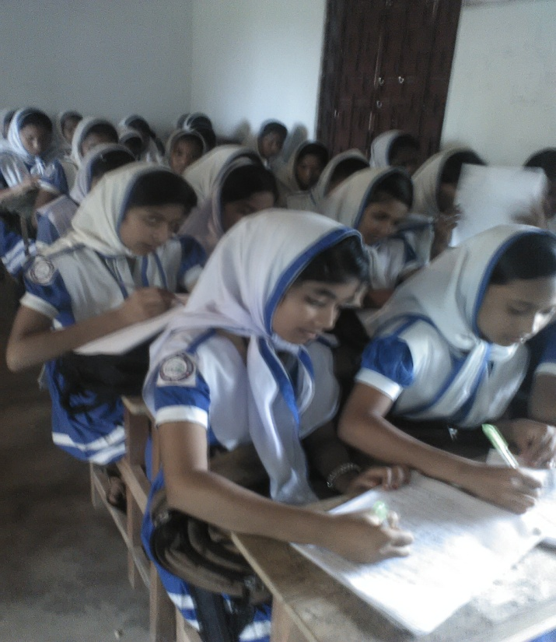
একক কাজঃ-
জুড়াই এ কান আমি ভ্রান্তির ছলনে-বলতে কী বোঝায় ?

Slide 16
মূল্যায়ন
মাইলেল মধুসূদন দত্ত কোন গ্রামে জন্ম করেন?
সাগর দাঁড়ি গ্রামে
প্রথম আট চরনের স্তবককে
কী বলা হয় ?
অষ্টক বলা হয়।
‘কপোতাক্ষ নদ’ কবিতাটি
কোন ধরনের রচনা ?
স্মৃতিচারণমূলক
কবি কার কাছে মিনতি
করেছেন ?
শৈশবের স্মৃতি-
বিজড়িত কপোতাক্ষ নদের কাছে

Slide 17
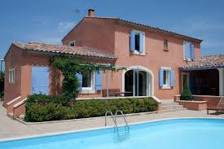
বাড়ির কাজঃ-
‘কপোতাক্ষ নদ’ কবিতায় কবির স্বদেশপ্রেমের স্বরূপ বিশ্লেষন কর ।

Slide 18
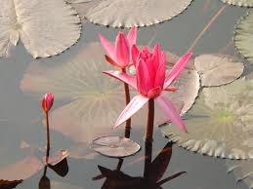
ধন্যবাদ সকলকে

